Slide 1
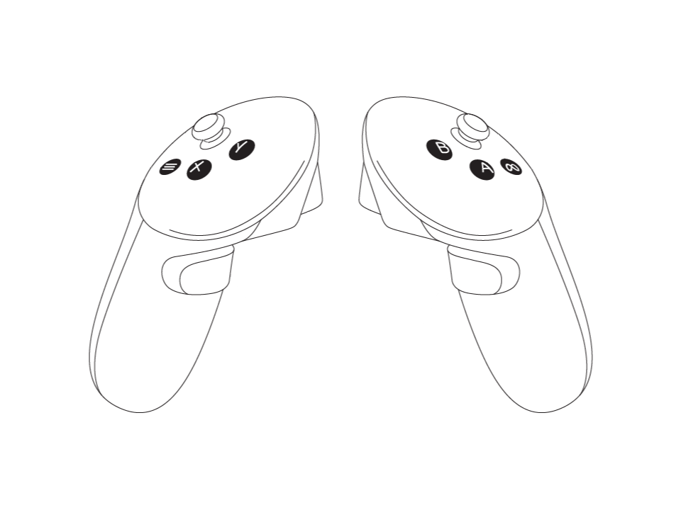
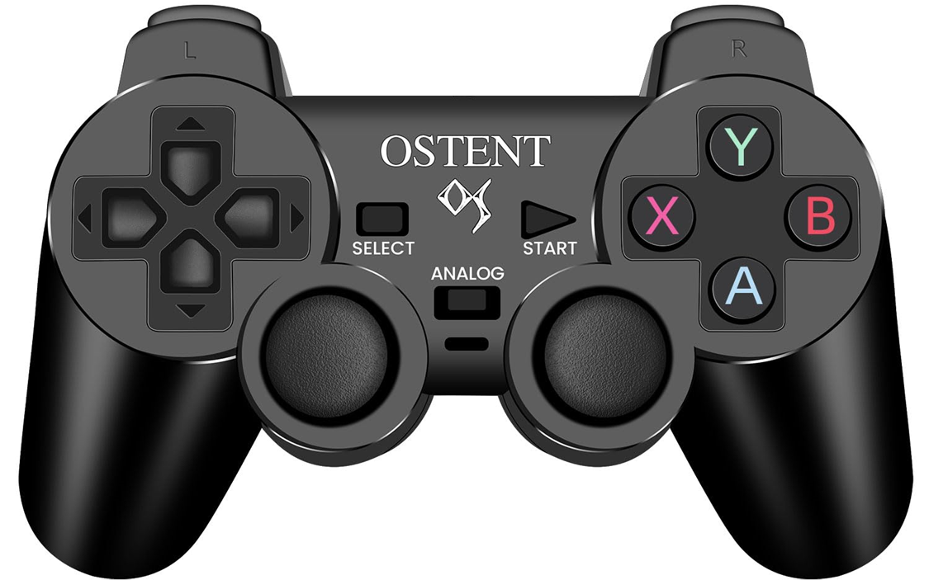
Corrispondenza fra VR controller e PS2 controller
Riservato dall’App. Apre il menu dell’app
Riservato dal VR. Apre il menu del VR
Oltre ad inviare il segnale “start” al robot, apre il pannello di debugging
CLICK
CLICK
R1
L1
L2
R2
MOVE
MOVE
Non mappati nei controller del VR!

